Slide 1


TRACK C · WORKING PROTOTYPE
Trợ lý
AI Thực Chiến
Hỏi sâu. Hiểu đúng. Sẵn sàng cho bước tiếp theo.
NHÓM NHỮNG CON VỊT BẦU · K4 HACKATHON
Grounded answers / Official tools / Safe handoff
Notes:
Mở bằng đối tượng người dùng: sinh viên đang tìm hiểu, chuẩn bị dự tuyển hoặc sắp tham gia chương trình.
[Sources]
- README.md — product scope and team.
- public/images/auth-campus-ai.png and ai-program-logo.png — project-owned assets.

Slide 2
VẤN ĐỀ ĐÃ ĐƯỢC ĐO
Thông tin rải rác đang tạo ra chi phí thật
Khảo sát 44 học viên cho thấy đây không phải một vấn đề cá biệt.
40/44
29/44
15/44
Hệ quả
gặp ít nhất một khó khăn
trước nhập học
mất từ 1 giờ trở lên
cho một vấn đề
gặp thông tin mâu thuẫn
giữa các nguồn
• Chờ đợi câu trả lời
• Tự đối chiếu nhiều kênh
• Nguy cơ bỏ sót deadline
• Ban tổ chức lặp lại câu hỏi
“Có lúc Zalo nói deadline khác,
Discord ghi khác, không biết tin cái nào.”
HV27 · Khảo sát học viên
AI THỰC CHIẾN · NHỮNG CON VỊT BẦU
02
Notes:
Nhấn mạnh: không dùng tỷ lệ sẵn sàng sử dụng vì khảo sát chưa đo trực tiếp.
[Sources]
- spec.md §1–§2 — survey n=44, metrics 40/44, 29/44, 15/44 and quote HV27.

Slide 3
LÁT CẮT ĐƯỢC CHỌN
Một câu hỏi → một câu trả lời có căn cứ
Trợ lý chỉ kết luận khi tìm thấy nguồn phù hợp. Nếu câu hỏi mơ hồ, nguồn thiếu hoặc mâu thuẫn, hệ thống dừng và đưa bước tiếp theo rõ ràng.
01
02
03
Tra cứu
Đối chiếu
Hành động an toàn
Kho tài liệu chương trình
và nguồn công khai chính thức
Ý định, thời điểm, cohort
và độ mới của nguồn
Trả lời · hỏi lại · từ chối
hoặc chuyển người phụ trách
AI THỰC CHIẾN · NHỮNG CON VỊT BẦU
03
Notes:
Đây là điểm khác biệt cốt lõi: không tối ưu cho trả lời mọi câu hỏi, mà tối ưu cho quyết định an toàn.
[Sources]
- spec.md §2–§4 — chosen solution, working prototype boundary and conditional automation.
- README.md — grounded answers, official tools and handoff.

Slide 4
TRẢI NGHIỆM
Một câu hỏi, bốn đường đi an toàn
01
02
03
04
Có căn cứ
Cần làm rõ
Thiếu / mâu thuẫn
Ngoài thẩm quyền
Trả lời ngắn
+ nguồn liên quan
Hỏi thêm cohort,
ngày hoặc bối cảnh
Không kết luận
+ chỉ bước xác minh
Từ chối thao tác
+ chuyển đúng người
Mục tiêu không phải “luôn trả lời” — mà là luôn đưa người học tới bước đúng tiếp theo.
AI THỰC CHIẾN · NHỮNG CON VỊT BẦU
04
Notes:
Dùng bốn route này để dẫn vào demo: câu bình thường, câu thiếu dữ kiện và câu ngoài thẩm quyền.
[Sources]
- spec.md §5–§6 — happy path, low-confidence, failure, correction and authority paths.

Slide 5
KIẾN TRÚC
RAG nội bộ + tools chính thức + lớp quyết định
Local RAG
7 tài liệu Markdown
chunk + lexical score
Câu hỏi
Intent router
Context merge
Gemini
Lịch · đầu vào ·
lộ trình · chuẩn bị
Phân loại nhu cầu
và rủi ro
Loại trùng · ưu tiên
nguồn phù hợp
Sinh câu trả lời
có ràng buộc
Official tools
Tavily / Firecrawl
VinUni · Vingroup
Answer + citations + confidence + handoff
Gemini là bộ sinh câu trả lời — không phải nguồn sự thật.
AI THỰC CHIẾN · NHỮNG CON VỊT BẦU
05
Notes:
Giải thích rõ: đây là lightweight RAG, chưa dùng vector database hay embeddings.
[Sources]
- app/lib/knowledge.ts — Markdown chunking and retrieval.
- app/lib/official-tools.ts — Tavily/Firecrawl and official-domain allowlist.
- app/api/chat/route.ts — context merge, Gemini and decision metadata.

Slide 6
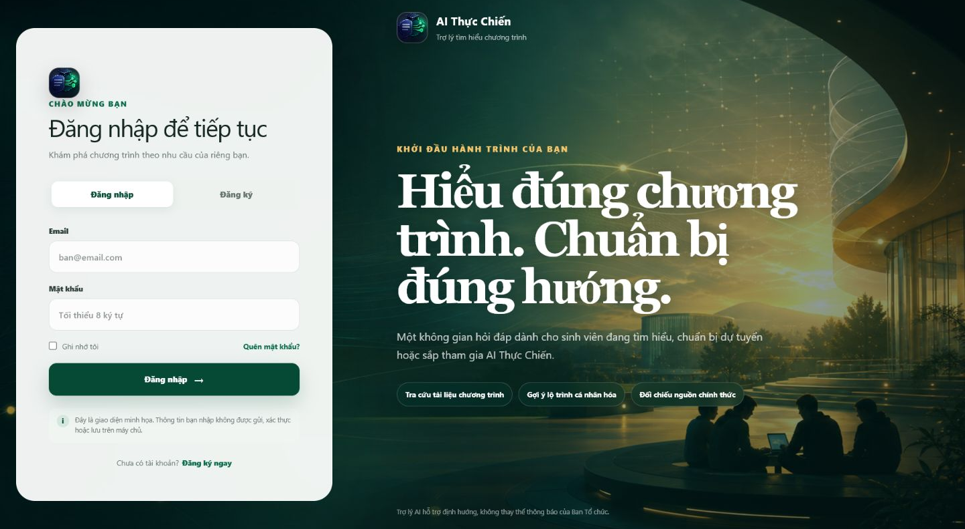
SẢN PHẨM THẬT
Onboarding tạo niềm tin trước khi bắt đầu
Một cổng vào rõ ràng
• Định vị đúng đối tượng Track C
• Nêu rõ đăng nhập chỉ là mô phỏng
• Không gửi hoặc lưu mật khẩu
• Responsive trên desktop và mobile
Giao diện demo · dữ liệu đăng nhập không được xác thực hoặc lưu trên máy chủ
AI THỰC CHIẾN · NHỮNG CON VỊT BẦU
06
Notes:
Click đăng nhập trong demo; sau khi reload, màn hình giả lập xuất hiện lại.
[Sources]
- tmp/demo-deck/assets/login-screen.png — locally captured product UI.
- app/ui/AuthWelcome.tsx and app/ui/ChatApp.tsx — demo auth behavior.

Slide 7
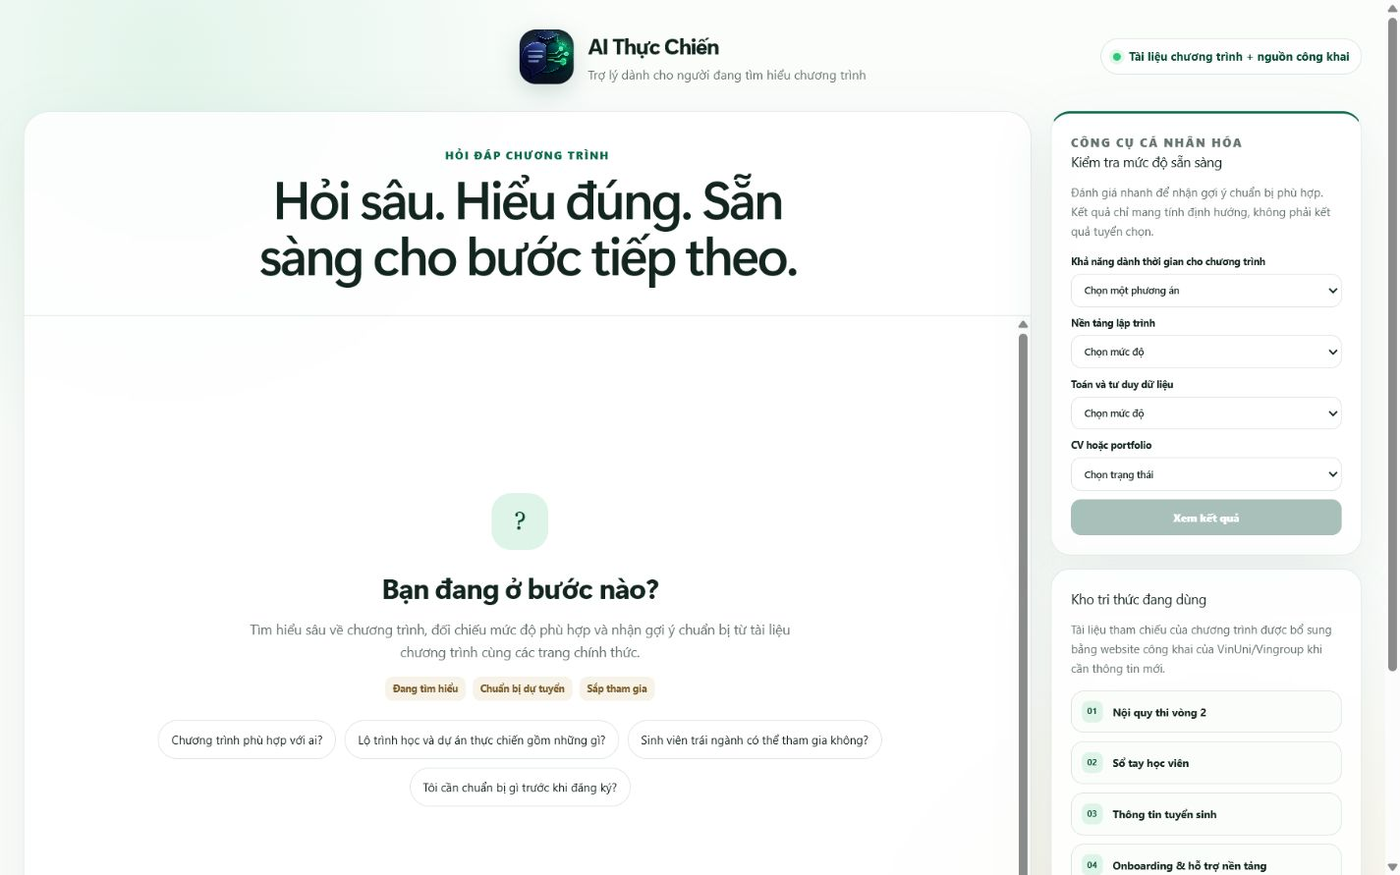
TRẢI NGHIỆM CHÍNH
Câu trả lời không chỉ là một đoạn văn
01
Gợi ý câu hỏi
Giảm blank-page anxiety cho người mới.
02
Readiness check
Biến câu trả lời thành lộ trình chuẩn bị.
03
Decision trace
Cho biết đã dùng kho, web hay cần xác minh.
04
Nguồn & handoff
Nguồn nội bộ không lộ link; web chính thức có thể mở.
AI THỰC CHIẾN · NHỮNG CON VỊT BẦU
07
Notes:
Sau slide này chuyển sang live demo câu hỏi bình thường.
[Sources]
- tmp/demo-deck/assets/chat-screen.png — locally captured product UI.
- README.md — feature inventory.
- app/ui/ChatApp.tsx — readiness, citations, follow-ups and state handling.

Slide 8
TRUST BY DESIGN
Hệ thống biết giới hạn của mình
Không đoán
thông tin nhạy cảm
theo thời gian.
Nguồn sự thật
Ưu tiên tài liệu chương trình và website allowlist.
Mơ hồ
Hỏi lại cohort, ngày hoặc loại chính sách.
Thẩm quyền
Lịch học, deadline, học phí và chính sách chỉ được khẳng định khi có nguồn phù hợp; nếu không, hệ thống yêu cầu xác minh.
Không đổi lịch, hoàn tiền, điểm danh hay chấm điểm.
Graceful failure
Luôn đưa nguồn, mẫu câu hỏi hoặc người phụ trách.
AI THỰC CHIẾN · NHỮNG CON VỊT BẦU
08
Notes:
Live demo một yêu cầu ngoài phạm vi để cho thấy hệ thống không giả lập hành động.
[Sources]
- spec.md §4–§6 — non-goals, conditional automation, HAX/PAIR principles and risk paths.
- app/lib/product-intelligence.ts — intent and safe routing.

Slide 9
CHẤT LƯỢNG
Prototype được kiểm thử theo rủi ro, không theo cảm giác
Quality bar ưu tiên lỗi gây hậu quả: nhầm deadline, nhầm cohort, citation sai và vượt thẩm quyền.
24
4/4
100%
golden cases
automated tests
high-severity target
7 nhóm tình huống
bao gồm correction
build · SSR · API
· source privacy
không trả lời thiếu căn cứ
hoặc vượt thẩm quyền
Chưa tuyên bố đạt quality bar 85% cho golden set cho tới khi chạy và ghi log đầy đủ.
AI THỰC CHIẾN · NHỮNG CON VỊT BẦU
09
Notes:
Phân biệt rõ test hạ tầng 4/4 với evaluation chất lượng câu trả lời chưa chạy đầy đủ.
[Sources]
- spec.md §7 — 24-case golden-set design and quality bar.
- tests/rendered-html.test.mjs — four current automated tests.
- README.md — test commands.

Slide 10
LIVE DEMO
Ba câu hỏi để thấy toàn bộ sản phẩm
01
Sinh viên trái ngành có thể tham gia không?
Happy path · local RAG
02
Lịch học khóa hiện tại là khi nào?
Thông tin mới · official tools / xác minh
03
Hãy đổi deadline cho tôi.
Ngoài thẩm quyền · safe handoff
Biết khi nào trả lời. Biết khi nào phải dừng.
Nguyễn Văn Nam · Nguyễn Đàm Kiên · Lê Nguyễn Phước Thành · Lê Kim Tính · Trần Chí Hiển
AI THỰC CHIẾN · NHỮNG CON VỊT BẦU
10
Notes:
Kết thúc bằng live demo, sau đó quay lại thông điệp: sản phẩm đáng tin vì biết dừng đúng lúc.
[Sources]
- README.md — team roster.
- spec.md §6 — experience paths and demonstration scenarios.

